Slide 1
全ての入院患者を対象としたクリニカルパス導入による 看護師の意識変化
医療法人 勢成会 井口野間病院
看護師 牛根嘉孝 松尾理恵砥綿拓男

Slide 2
ＣＯＩ開示
本研究において、関係する企業及び報告すべき利益相反はない

Slide 3
Ⅰ．研究背景・目的
１．背景
2017年に認知症クリニカルパス（以下CP）及び、入院50日カンファレンスが導入された
前回の研究「認知症CPを活用する取り組み」でCPが活用されていない現状が明らかになった

Slide 4
２．目的
本研究では、改めて全患者に対するCPの導入により、看護師の意識変化を調査し、CPの活用状況を再評価することを目的とする

Slide 5
認知症CP（前回）

Slide 6
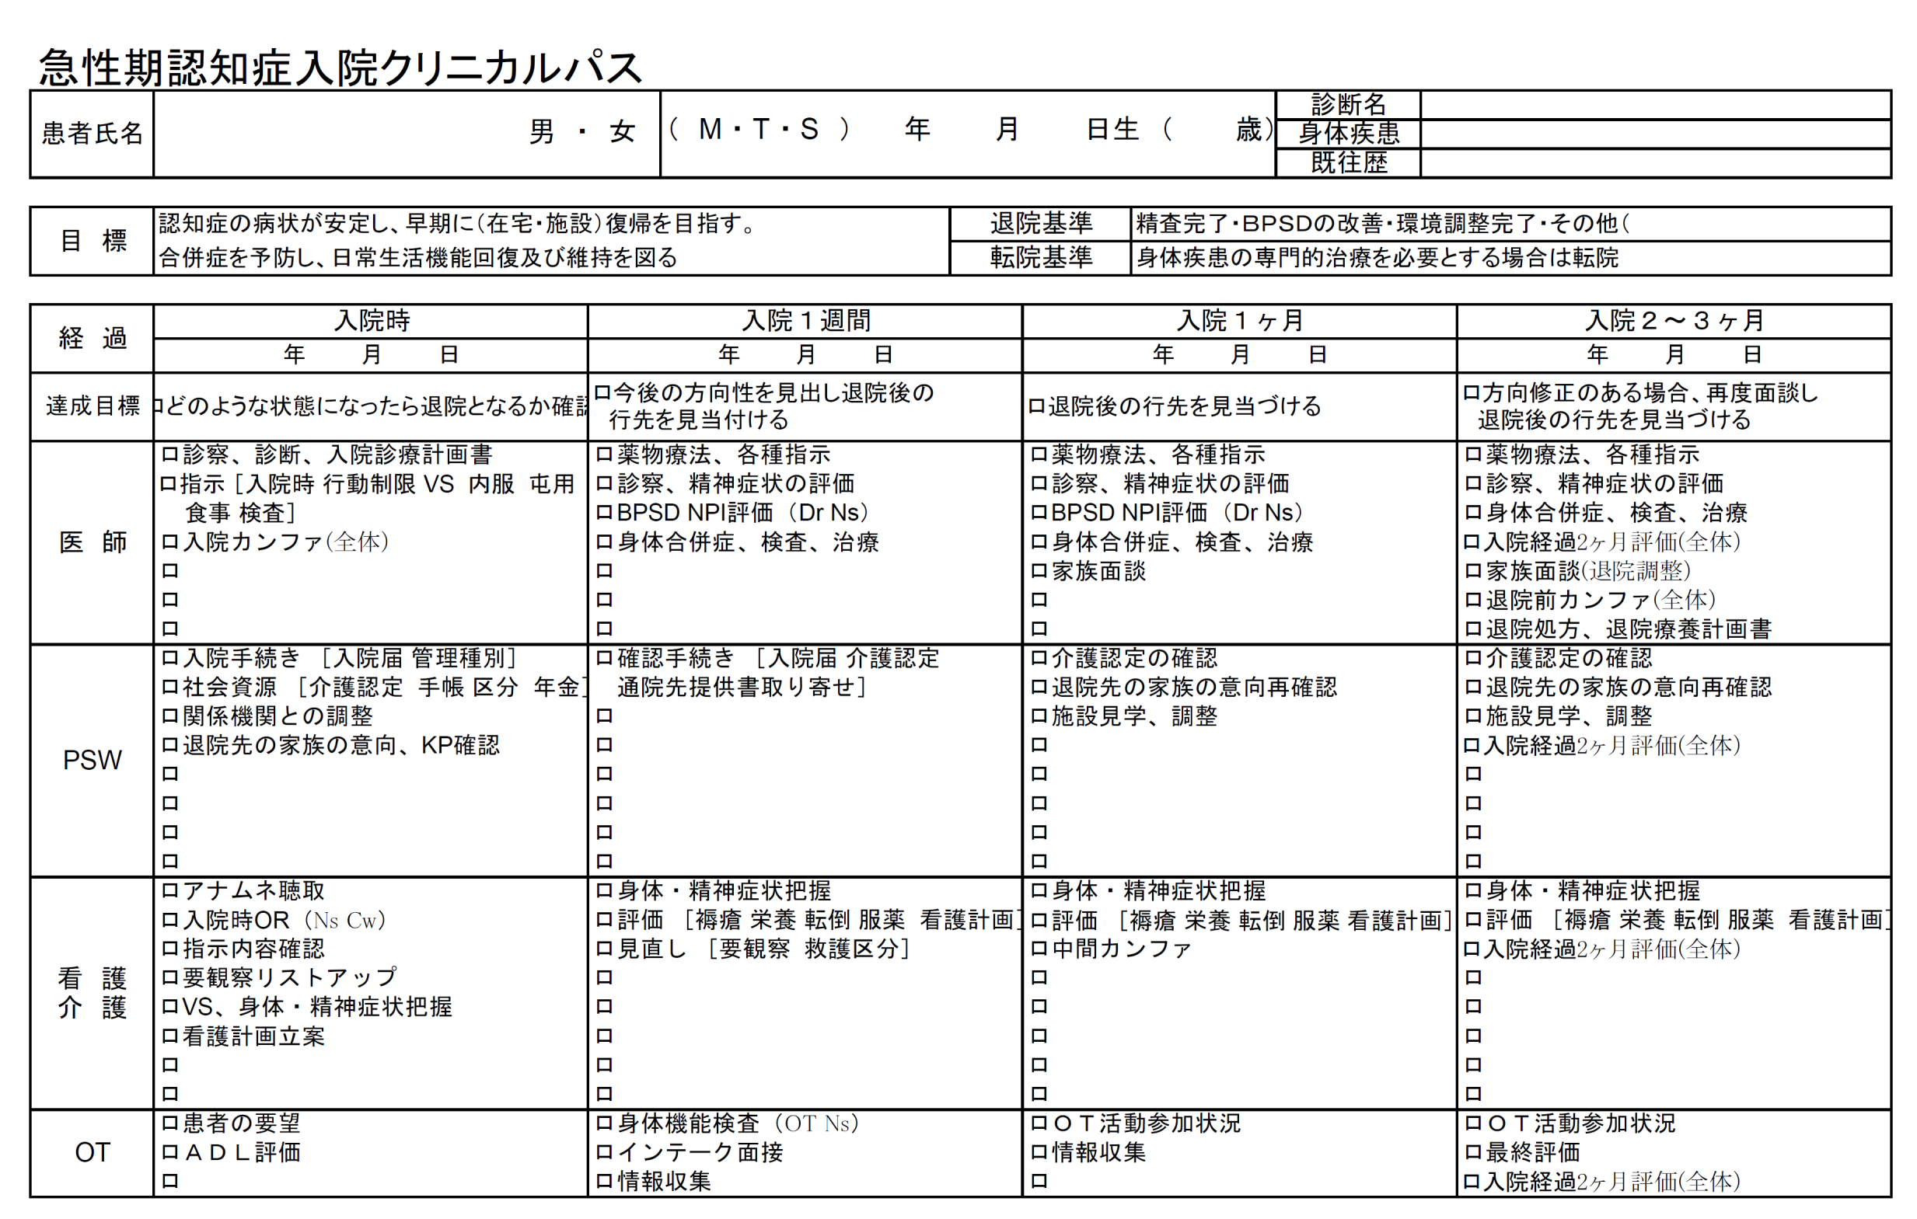

Slide 7
全患者対象CP
Notes:
CPの看護師の項目を「看護計画」、「せん妄」、「ＡＤＬ」、「褥瘡評価」、「面談の日程調整」、「内服自己管理」、「サマリー」の7項目に削減し、疾患に関わらず入院する全患者へ導入

Slide 8
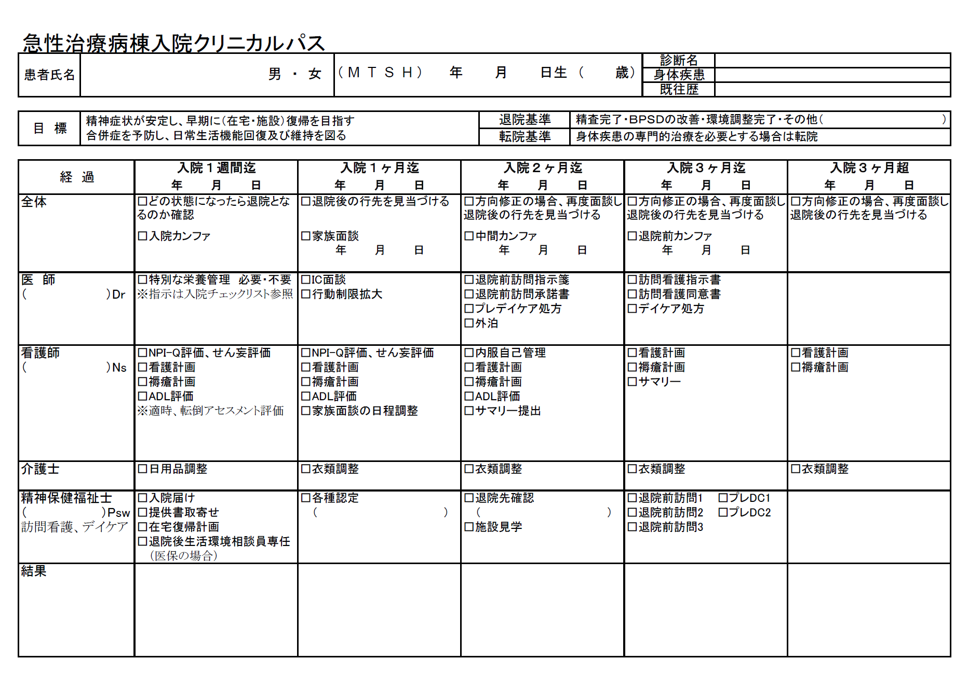

Slide 9
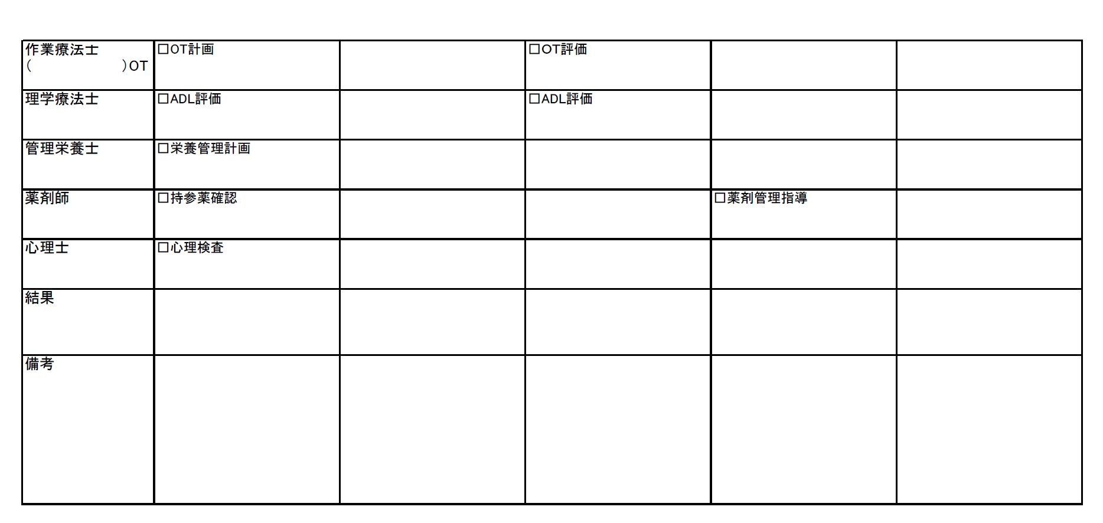

Slide 10
Ⅱ．研究方法
１．研究期間
2018年11月～2019年9月
２．対象者
Ａ病棟に勤務する看護師27名の内、研究期間中3回ともアンケートの回答があった13名

Slide 11
3.倫理的配慮
・看護管理者に研究に関する承認を得て実施した
・研究対象者には目的、方法、参加拒否による不利益はない事、個人情報保護について口頭及び書面で説明し、アンケート用紙の提出をもって本研究への同意とした
・調査用紙は個人が特定できないよう無記名にて行い 、匿名化して使用した

Slide 12
4．方法
1 ） 2018年11月よりCPの看護師の項目を7項目に削減した 全患者対象のCPを導入した
2 ） カンファレンスにおいては看護計画の発表・評価を行うよう業務に取り入れた
3 ） 2018年11月（導入時）、2019年4月（5ヶ月後）、9月（10ヶ月後）に意識調査アンケートを実施した

Slide 13
５．分析
アンケート平均値の比較及び、記述内容を基に評価

Slide 14
看護師対象アンケート
Notes:
アンケートは5項目の質問について独自に作成した0（全く思わない）、1（よく思う）、2（時折思う）、3（若干思う）、4（殆ど思わない）、5（全く思わない）の間隔尺度とした。質問項目の内、「各種評価できているか」の内容は看護展開に必要な「看護計画」、「せん妄」、「ＡＤＬ」、「褥瘡評価」の4項目とした

Slide 15
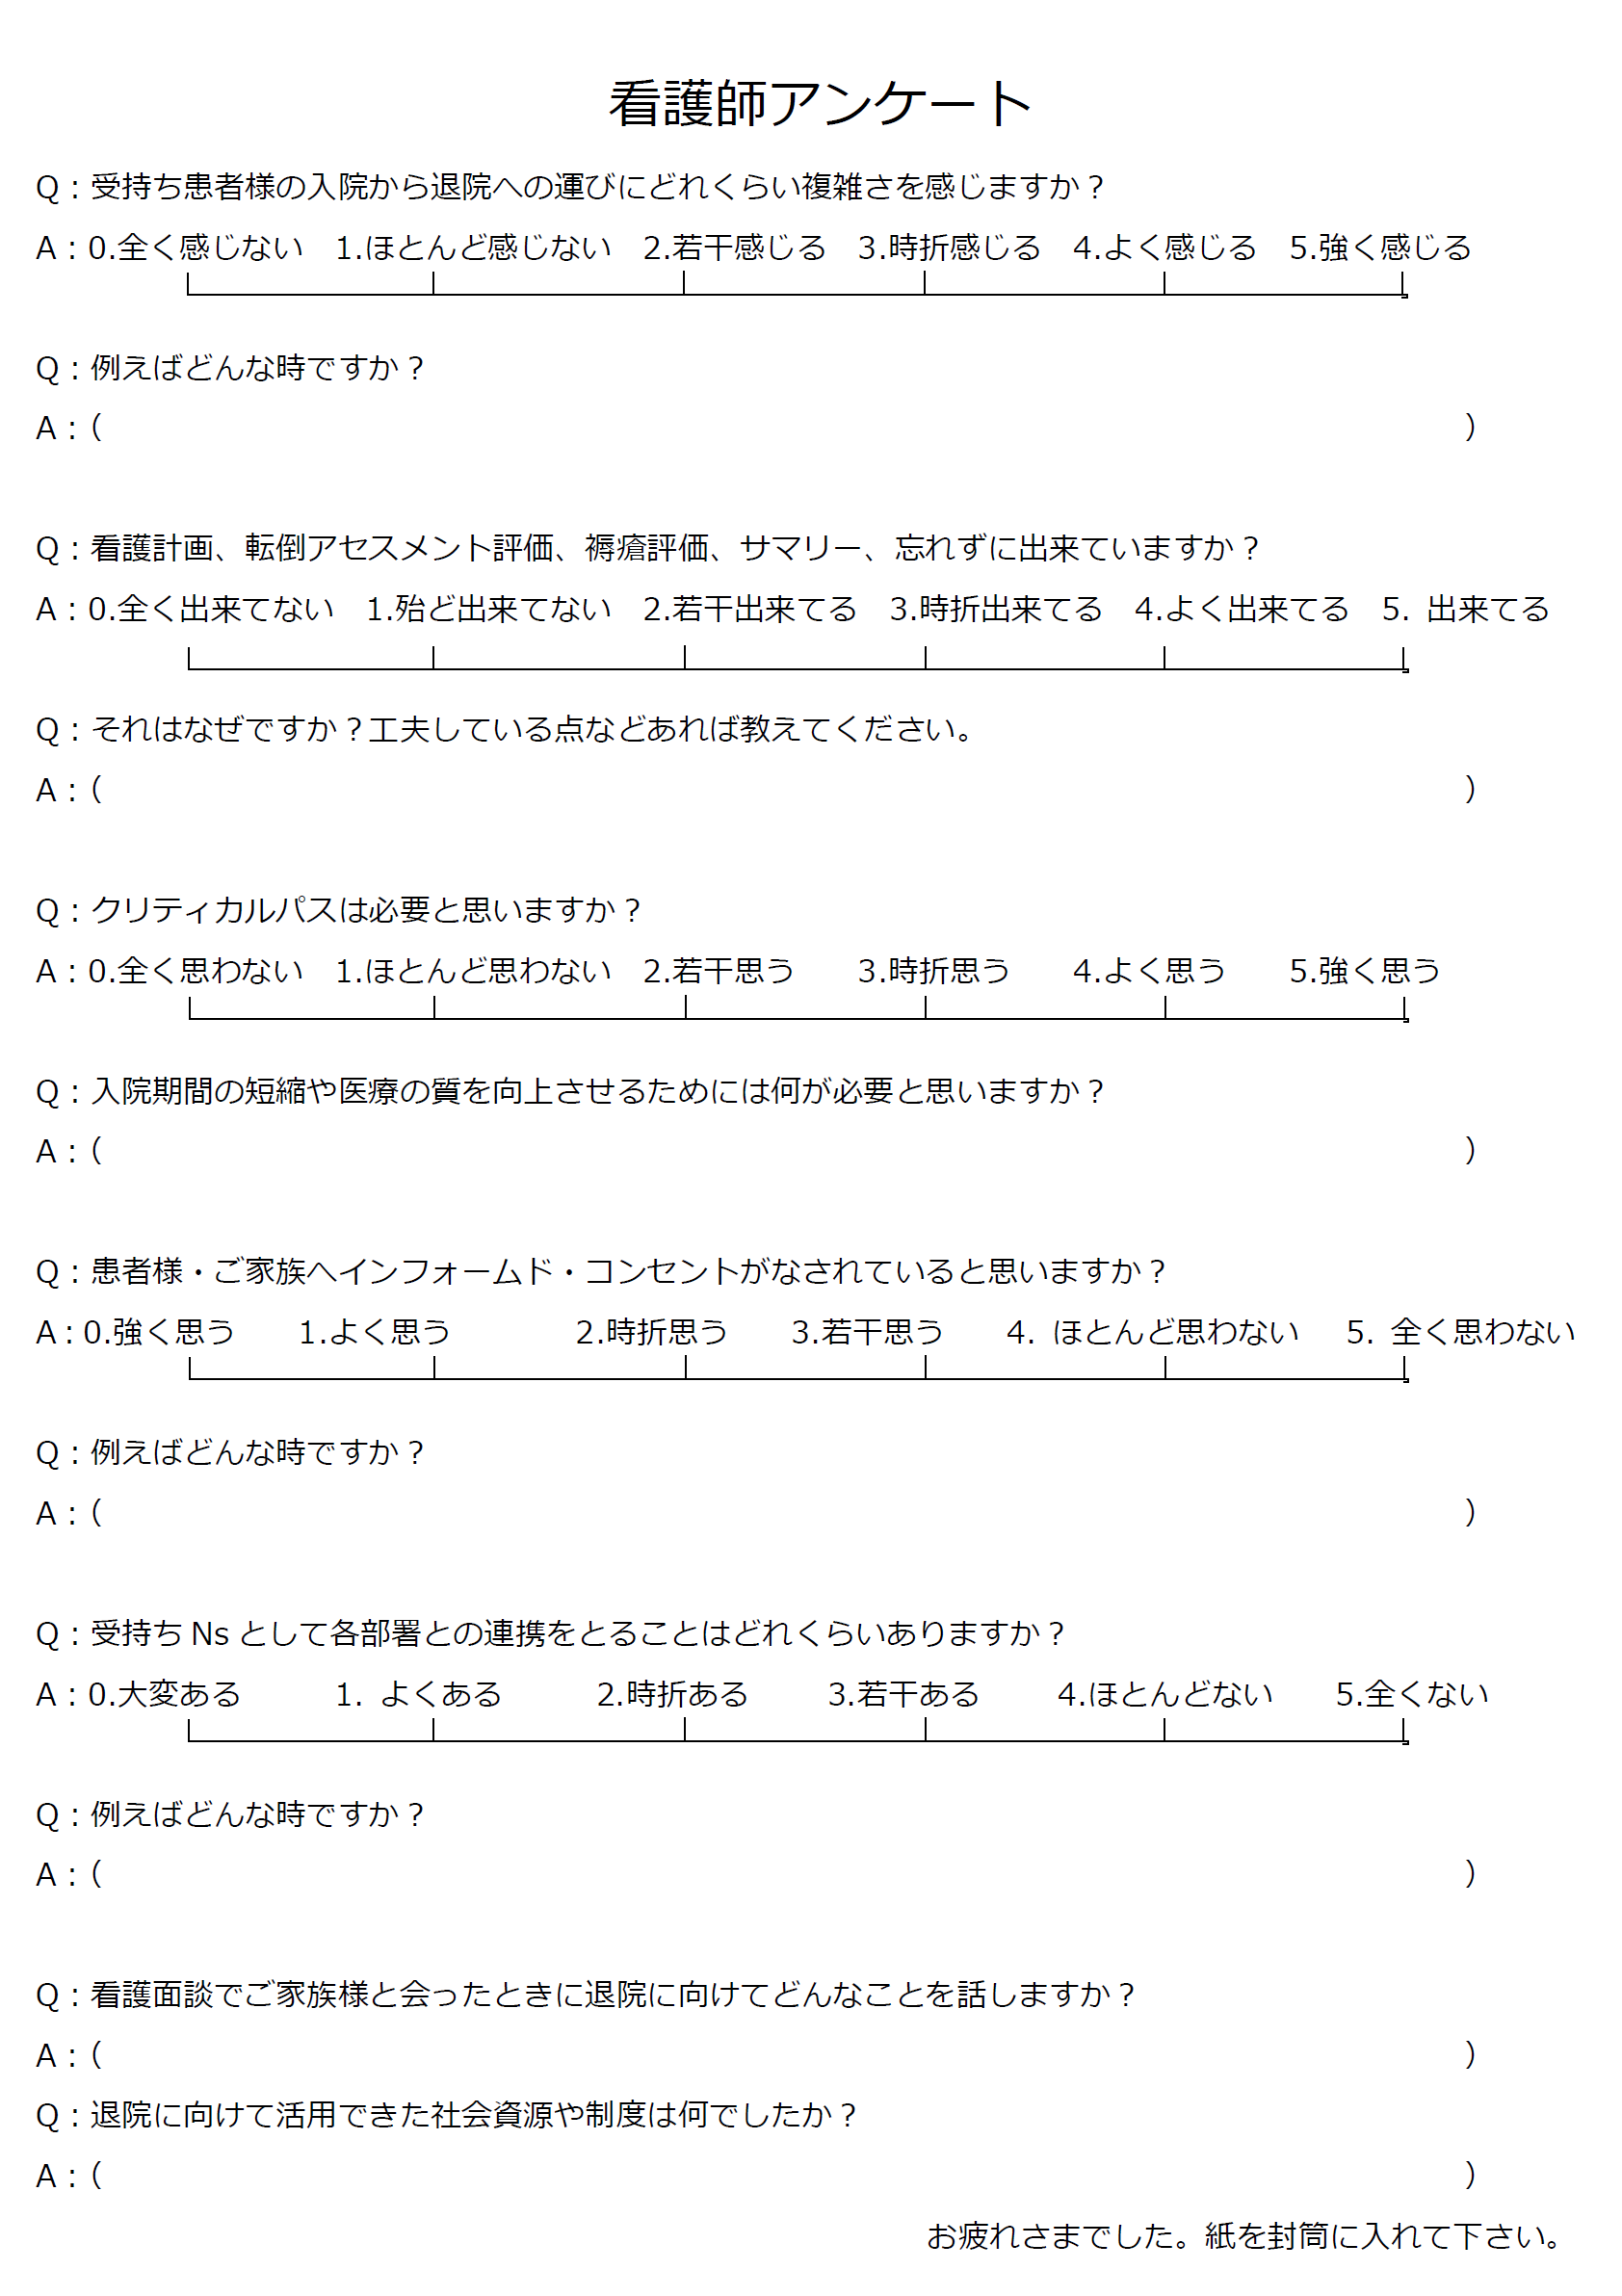

Slide 16
看護面談シート

Slide 17
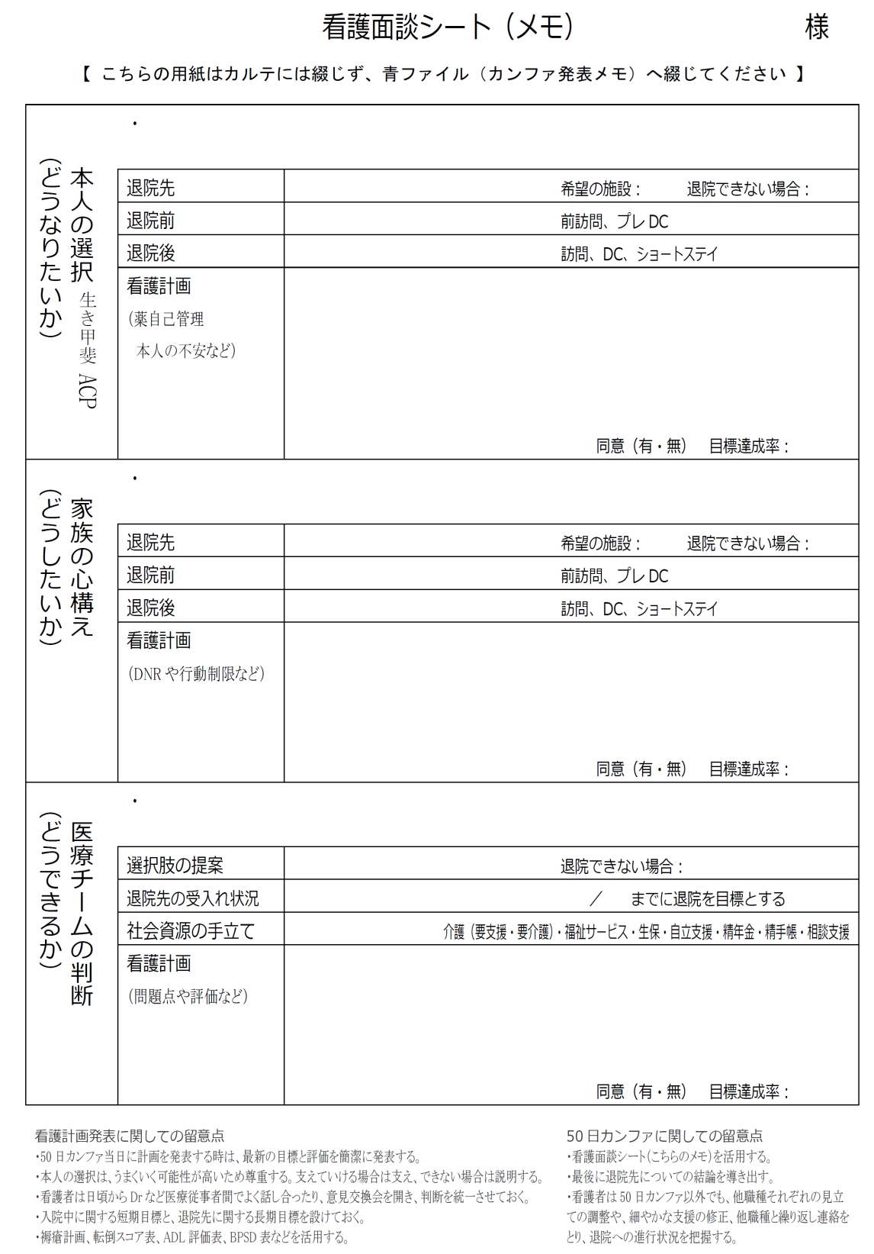

Slide 18
入院経過２ヶ月評価記録

Slide 19
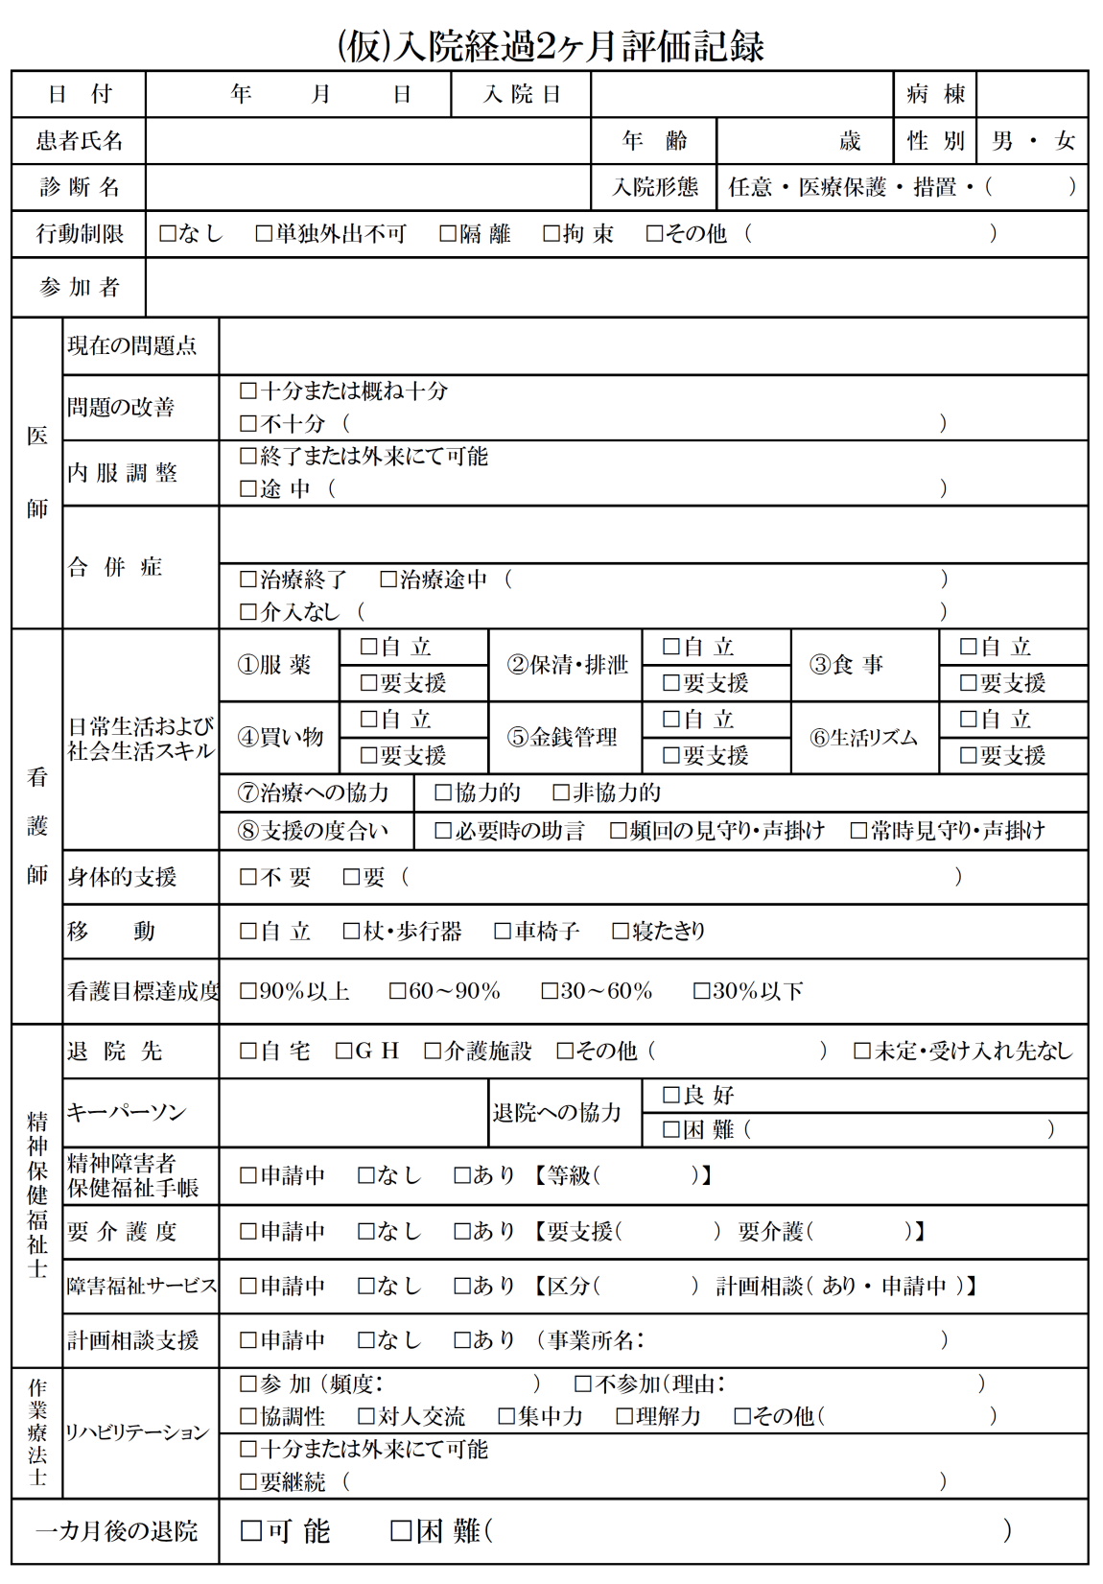

Slide 20
Ⅲ．結果
1.アンケート調査の結果

Slide 21
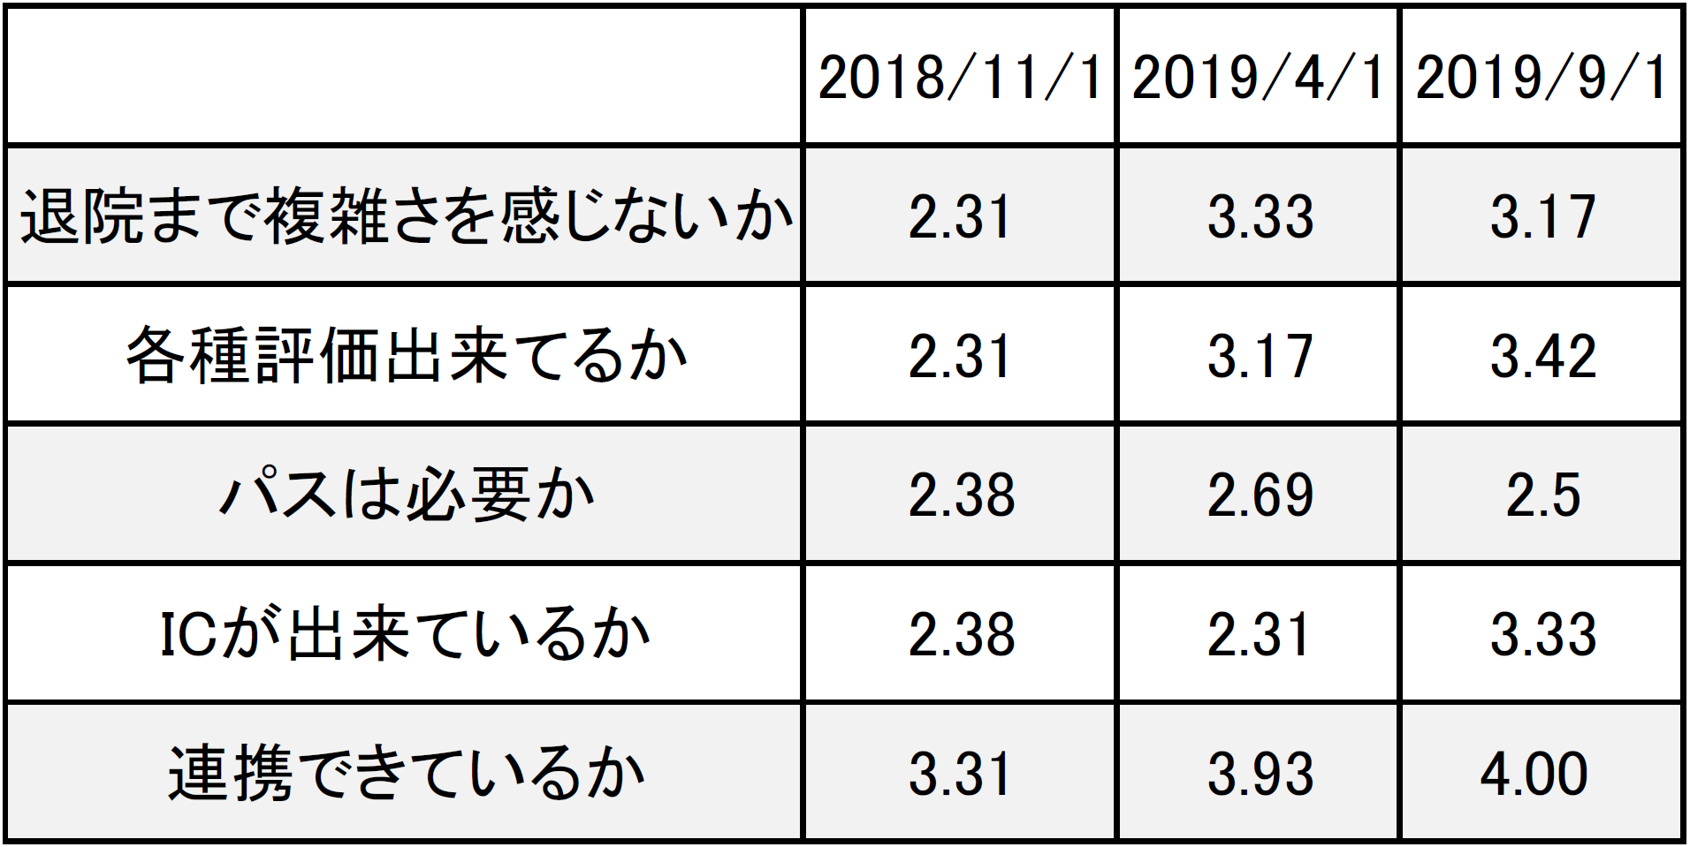
0（全く思わない）、1（殆ど思わない）、2（若干思う）、3（時折思う）、4（よく思う）、5（強く思う）

Slide 22
2．アンケート記述内容
例えばどんな時に退院まで複雑さを感じますか？

Slide 23
2018年11月（導入時）
「他職種との連携」
「本人とFaで意向にそごがあるときなど」
「慣れるまで時間かかる。持参やくの管理とか」
｢家族と本人の意向が違う時や、ワーカーとの連携が取り辛い時｣
「パソコンが1台の為業務がスムーズではない」
｢社会資源など｣

Slide 24
2019年4月（5ヶ月後）
「他職種とのれんらくなど、対応など」
「SWによってNs任せの事や、情報共有が出来ていなかったり、困る事がある」
「家族の協力が得られない時」
「本人・家族の退院の意思に沿えない時」
「プライマリーナースがどこまでするのかわからない、明確にしてほしい、又はENT調整Ns1名きめては」
「一人一人なんかちがう」

Slide 25
2019年9月（10ヶ月後）
「プライマリーナースを行う上でソーシャルワーカーとの連絡、Dr、家族との連絡をとる上で」
「誰が何の役割をしているかが不明なとき」
「ENT近くなって慌ただしくなること、お金がないPtへの対応」

Slide 26
2．アンケート記述内容
入院期間の短縮や医療の質を向上させるためには何が必要と思いますか？

Slide 27
2018年11月（導入時）
「まずはNs間連携、病棟のシステム作り」
「情報共有（病棟スタッフ、他職種を含む）」
「カンファレンス」
「Drとの連携、中間カンファ、方向性のすりあわせ」
「Drとの情報交換」
「全体的のレベルアップ」

Slide 28
「雑多なので、デイケア、訪問導入の時期や褥瘡計画の見直しの時期もかいてあると活用しやすいかも？」
「スタッフ1人1人の能力向上の為には、問題点を出し合い、それに対する勉強会や、なぜできないのか個人的に理解できるまで指導Ns制で行う」
「パスが変わってバリアンス発生時にも問題が発生しにくくなってはいる」

Slide 29
2019年4月（ 5ヶ月後）
「Dr.Psw.Pt.家族との関わりがもっと必要だと思う」
「パスを使う事により、何が効率が良くなるのか、情報共有や伝達が足らず、カンファの記入ができていない等に結果なっている」
「患者やその家族と話し合う時間をもつことが必要」
「クリニカルパスの医療の質を向上させるかどうかはわからないと思う、Ns自身が向上していかねば!!」
「知識と技術のレベルアップ」
「看護師ひとりひとりの経験、知識」

Slide 30
2019年9月（10ヶ月後）
「Ptとかかわる時間と情報共有」
「Nsの意識“自分がよりよい環境を作る”」
「スタッフの充実と経験、それに合わせてソフト、ハード面の充実とシステム作り」

Slide 31
2．アンケート記述内容
全３０回答中、連携やシステム作りに関する回答が17回答あった

Slide 32
Ⅳ.考察
1.アンケート調査の結果から
Notes:
CPの看護師の項目を7項目に削減し、疾患に関わらず入院する全患者へ導入したことにより、看護師の意識変化として、「退院まで複雑さを感じないか」の程度と、「CPは必要か」については、一方的に上昇することはなかった。一方、CPの活用状況として、IC、連携、各種評価への効果はみられた。

Slide 33
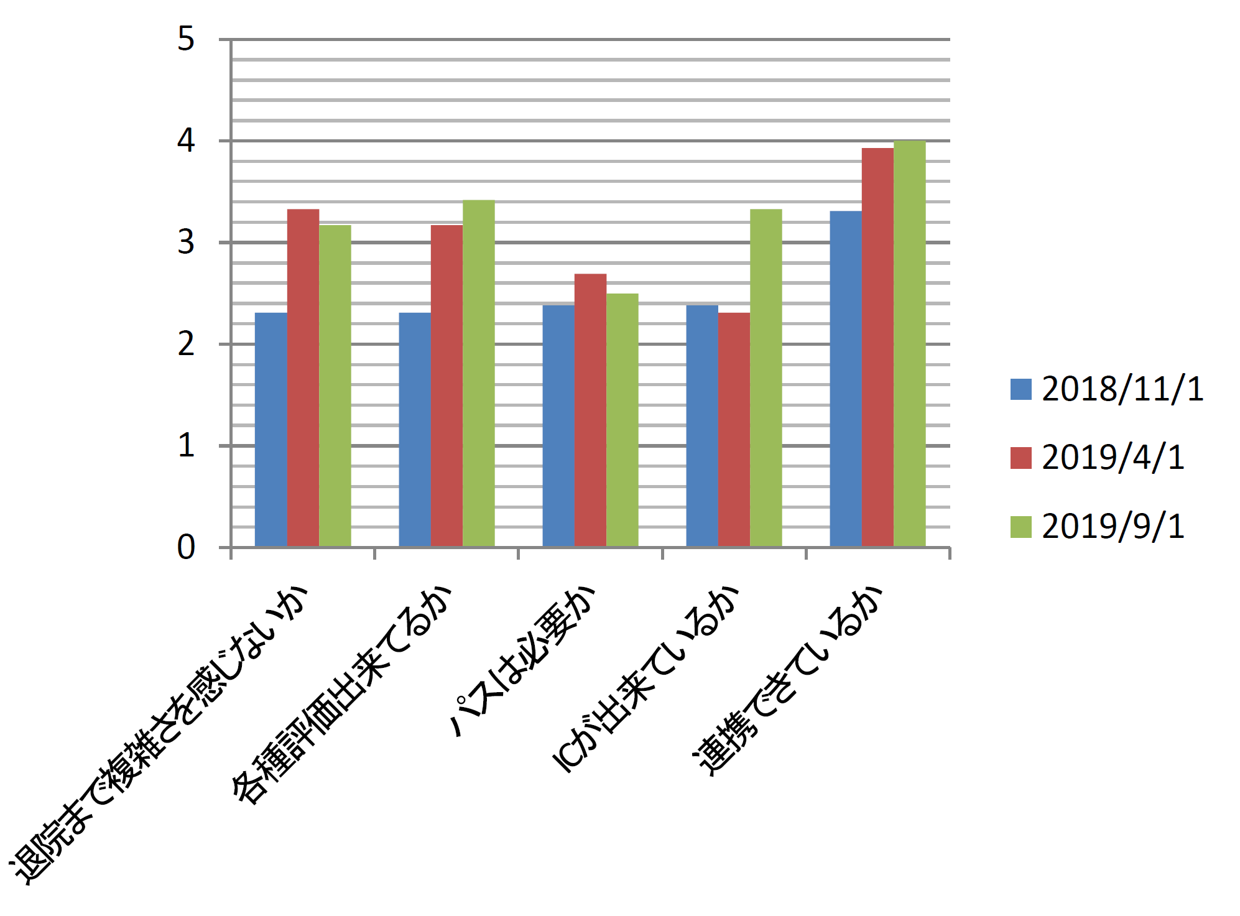

Slide 35
Ⅳ.考察
パスだけでは情報共有が伴わず、更なる情報共有が必要とされていることが考えられた。このことは、システム面の改善が必要であると言える。
Notes:
効果はみられたが、必要性は感じないという状況について、記述内容を考慮すると、パスだけでは情報共有が伴わず、更なる情報共有が必要とされていることが考えられた。このことは、システム面の改善が必要であると言える。≪記述内容をもっと考察に反映できないか？≫

Slide 36
Ⅴ．結論
CPの看護師の項目を7項目に削減し、疾患に関わらず入院する全患者へ導入したことにより、IC、連携、各種評価への効果はみられたが、退院への複雑さを感じるかの程度はあまり変化がなく、CPの必要性も増さない。CPの項目を削減するだけでなく、情報共有して連携するためのシステム作りが求められている。

Slide 37
参考文献
１．岡田 実(2008)「暴力と攻撃への対処」 精神看護の経験実践知
すぴか書房
２．東京大学医学部心療内科TEG研究会「新版TEGⅡ解説とエゴ
グラム・パターン」 金子書房
３．下里 誠二(2017)「CVPPPを語ることは精神科看護を語ること」
精神看護出版44巻、No,6

Slide 38
2019年10月より導入されたCP

Slide 39
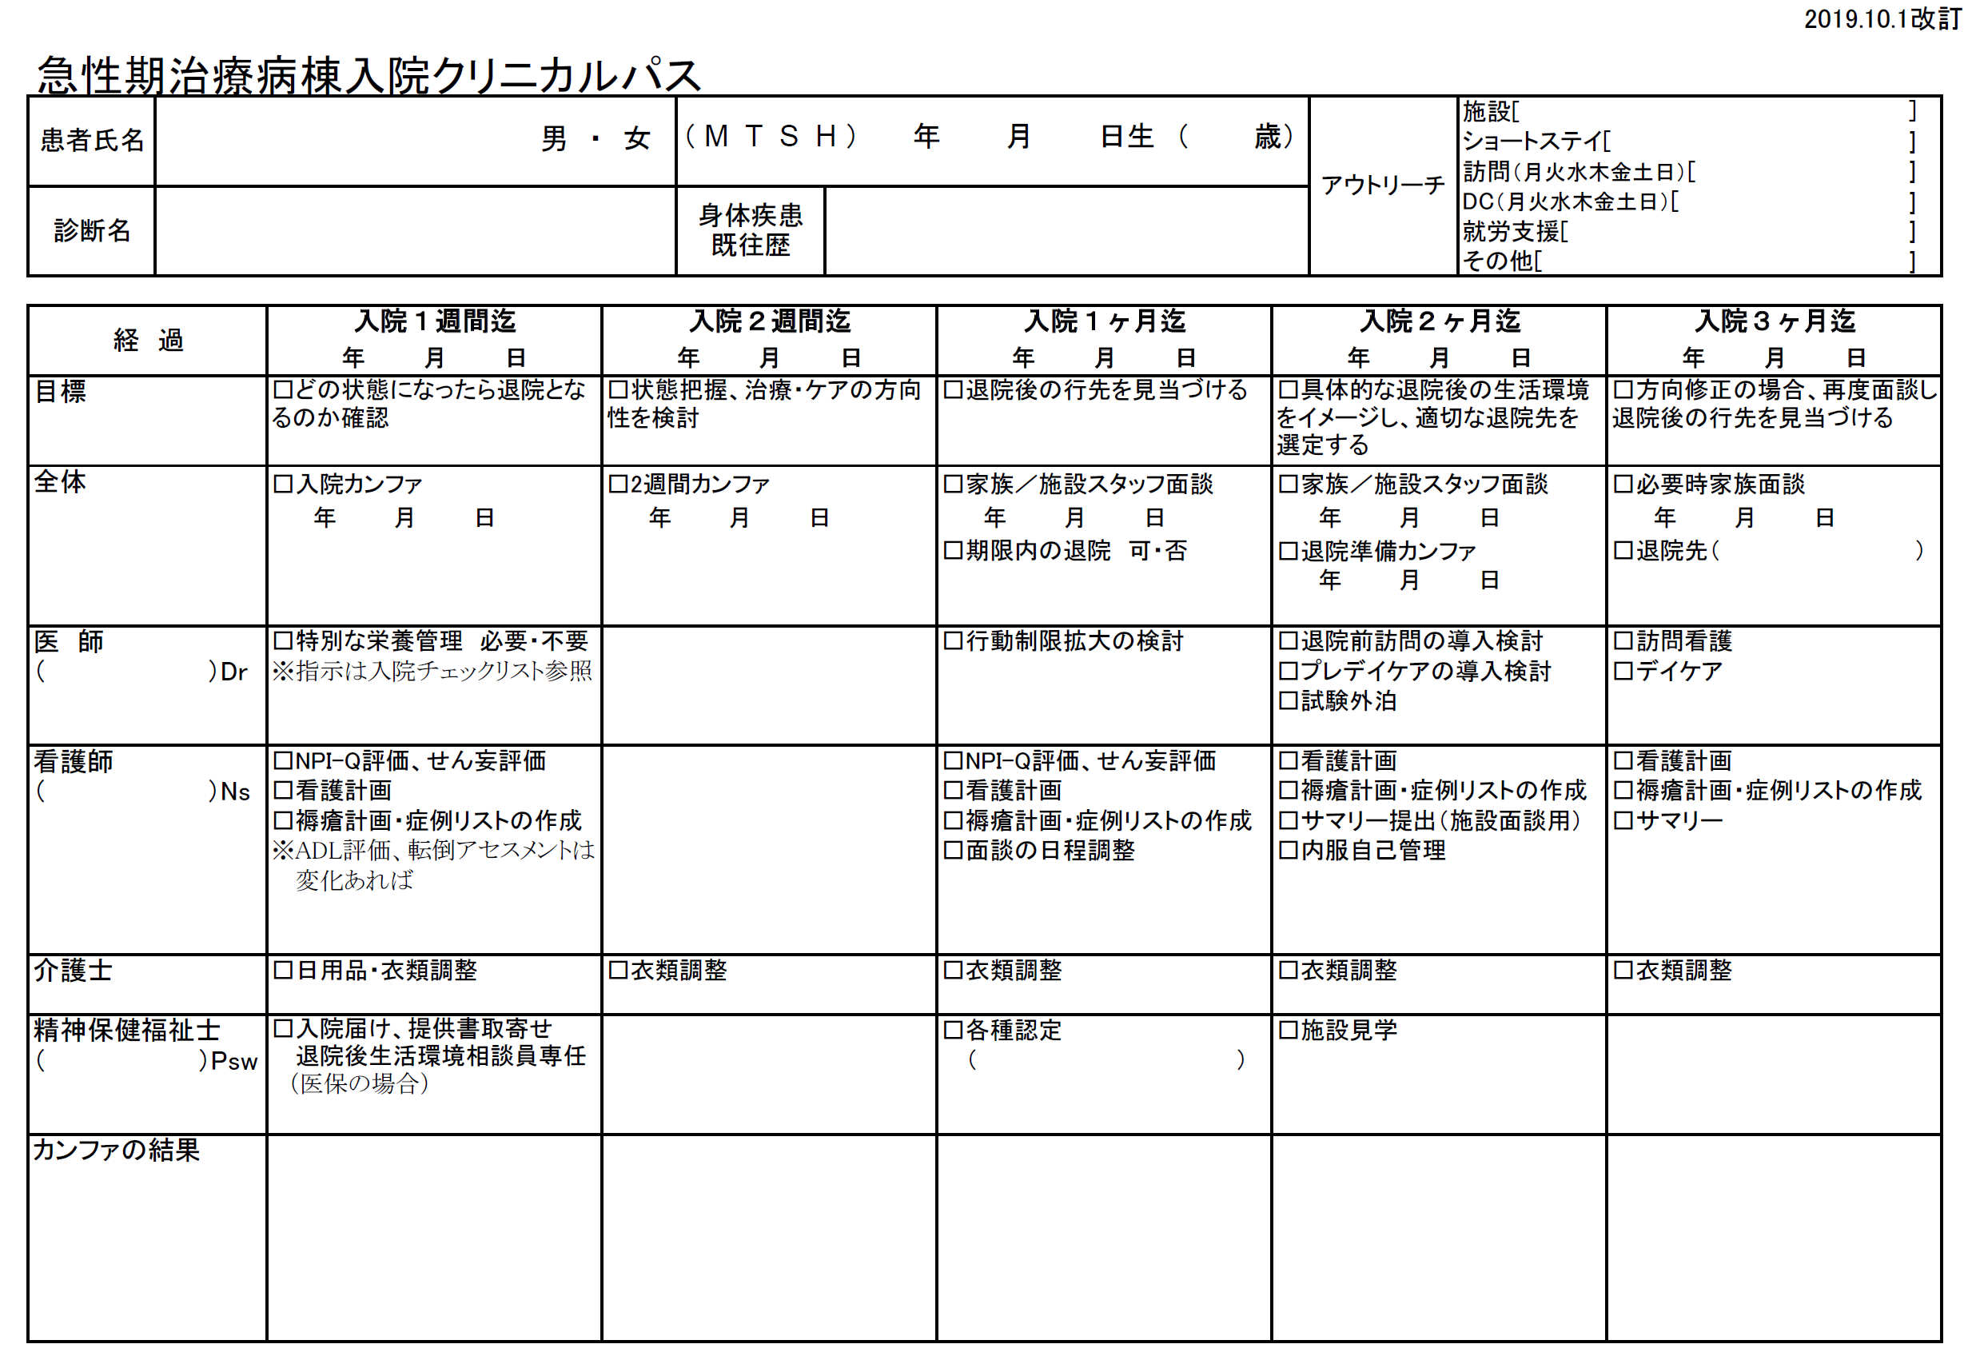

Slide 40
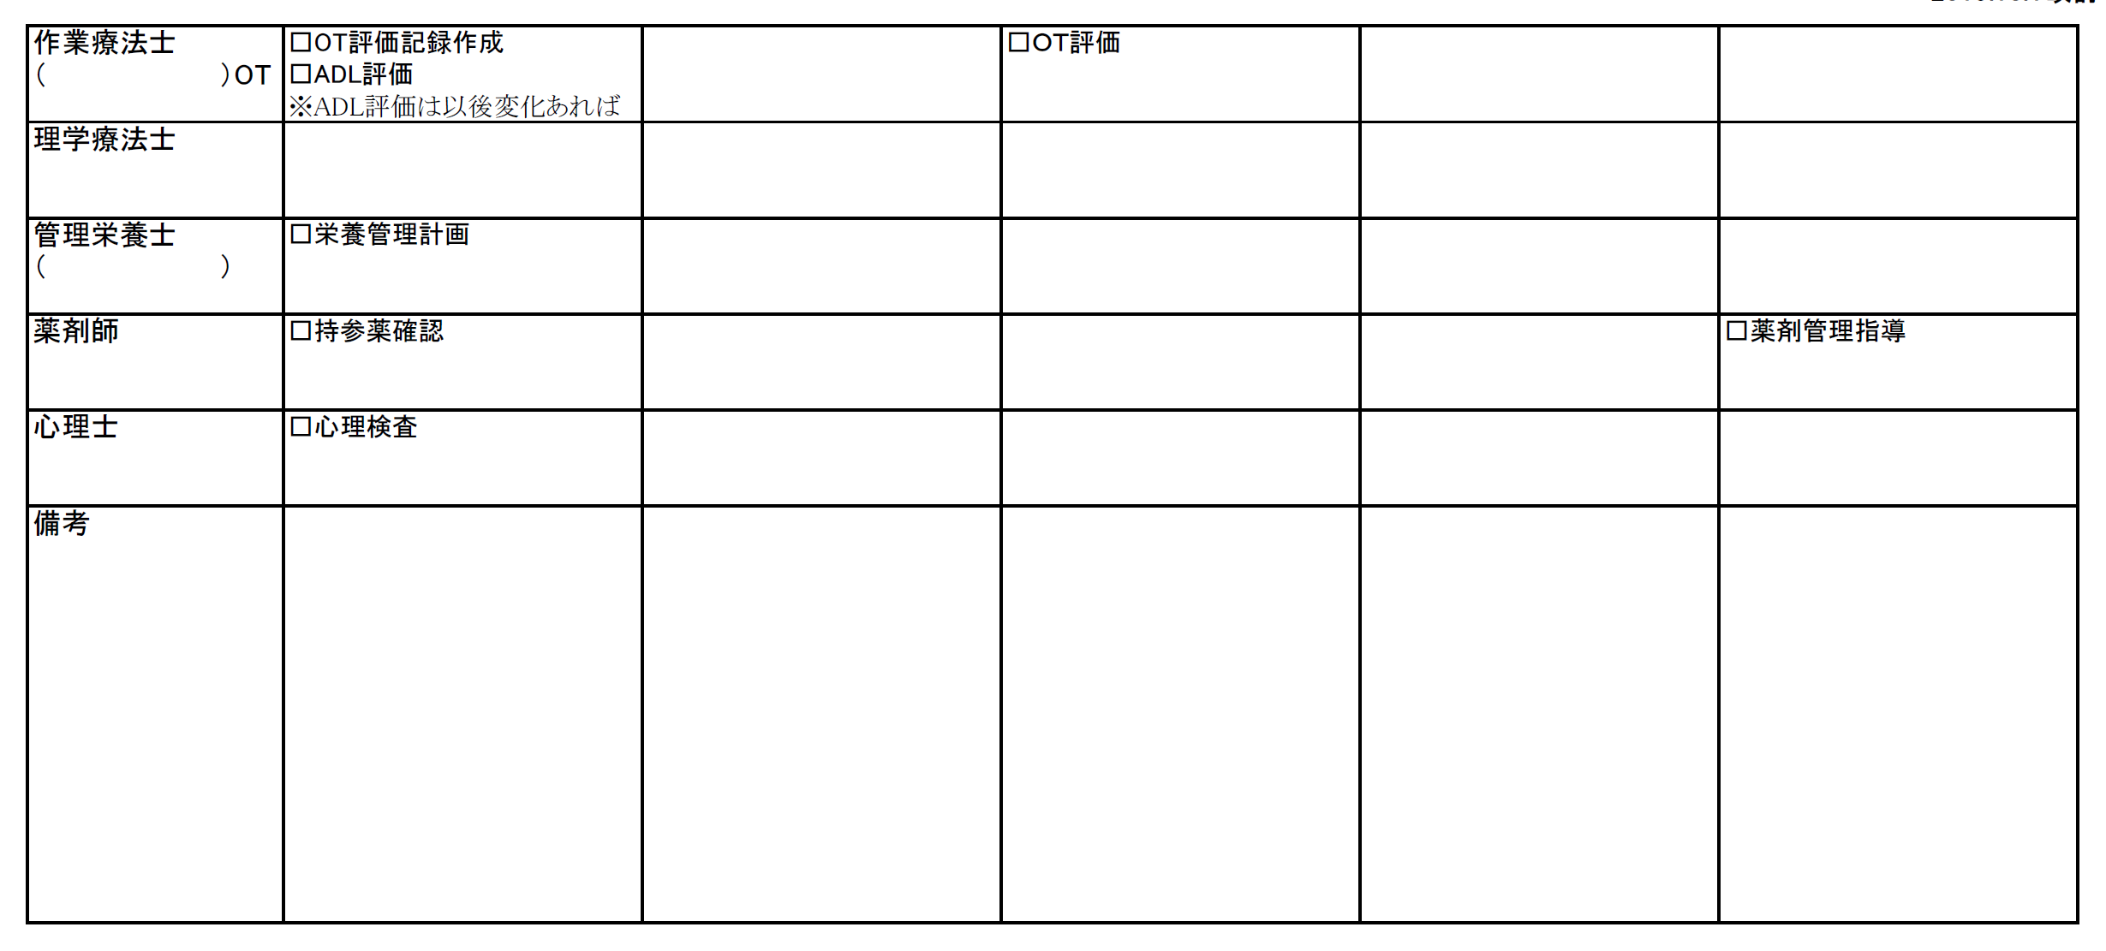

Slide 41
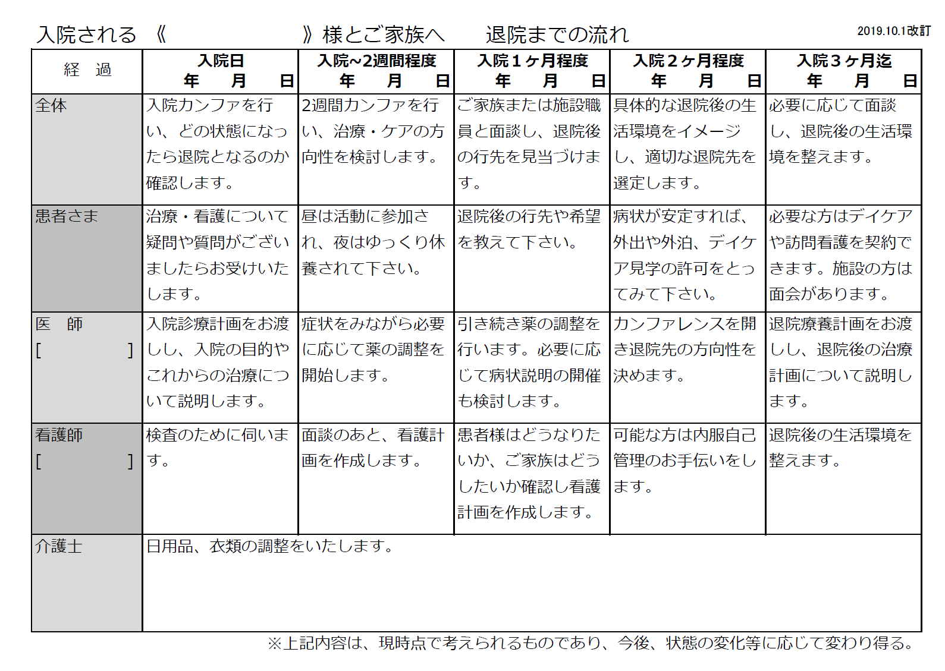

Slide 42
ポスター

Slide 44
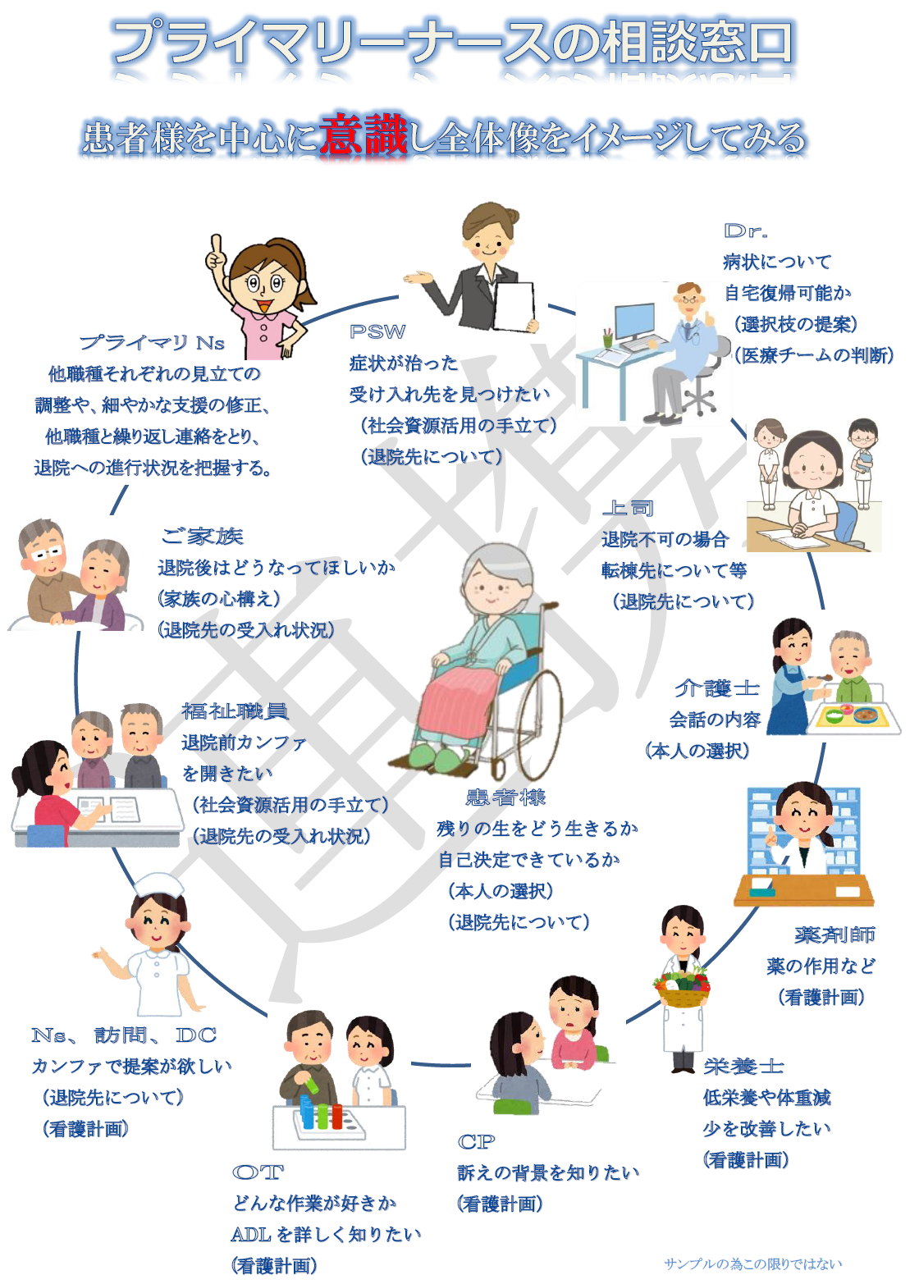

Slide 45
2019年10月より導入されたカンファ

Slide 46
2019年11月より導入されたチームナーシング

Slide 47
ご家族・患者様用CP

Slide 48
ご清聴ありがとうございました

